Slide 1



Slide 2

RUTA MATERNO PERINATAL 3280 /2018
CLÍNICA LAS LAJAS

Slide 3





RUTA INTEGRAL DE ATENCIÓN EN SALUD – MATERNO PERINATAL
INTERRUPCIÓN VOLUNTARIA DEL EMBARAZO
CURSO DE PREPARACIÓN PARA LA MATERNIDAD Y PATERNIDAD
ATENCIÓN
PRECONCEPCIONAL
CONTROL PRENATAL
ATENCIÓN DE EMERGENCIAS OBSTÉTRICAS
ATENCIÓN DEL PUERPERIO
ATENCIÓN POR NUTRICIÓN
ATENCIÓN POR ODONTOLOGÍA
ATENCIÓN DEL PARTO
ATENCIÓN DEL RECIÉN NACIDO
CONTROL DEL RECIÉN NACIDO
ATENCIÓN DE LA FAMILIA
ATENCIÓN A LA COMUNIDAD
RIAPMS – PRIMERA INFANCIA
COMPLICACIONES
DEL RECIÉN NACIDO
RIAPMS
Adolescencia
Juventud
Adultez

Slide 4

Control Prenatal

Slide 5
Mejorar la salud materna
Promover el desarrollo del feto
Identificar e intervenir tempranamente los riesgos relacionados con la gestación.
Generar condiciones óptimas que permitan un parto seguro.
Notes:
Por tanto para el desarrollo oportuno de esta atención, es preciso implementar los mecanismos que garanticen la detección y captación temprana de las gestantes, después de la primera falta menstrual y antes de la semana 10 de gestación.

Slide 6
Duración mínima recomendada
Primera Consulta
La duración de las consultas de seguimiento será, mínimo, de 20 minutos.
Antes de la semana 10 de gestación la duración mínima es de 30 minutos
Captación tardía, sobre todo después de la semana 26 de gestación, su duración sería de 40 minutos.
Notes:
Captación tardía su proceso, sobre todo después de la semana 26 de gestación, se recomienda tener en su primer control todas las actividades recomendadas para las consultas previas, así como aquellas que correspondan a la consulta actual. Por lo tanto su duración sería de 40 minutos.

Slide 7
Atenciones incluidas
Asesorar sobre opciones durante el embarazo Realizar la inscripción de la gestante en el control prenatal Valorar el estado de salud de la gestante. Identificar factores protectores y de riesgo biológicos y psicosociales Detectar tempranamente alteraciones Brindar información en salud Establecer el plan integral de cuidado. | 10 controles nulíparas y 7 multíparas. Control Mensual hasta la semana 36, en adelante cada 15 días hasta la semana 40 Escala de Herrera y Hurtado clasificar cada trimestre de la gestación En la semana 28s se debe de realizar presuntas riesgo depresión posparto Paraclínicos Micronutrientes Curso de preparación para la maternidad y la paternidad
Notes:
Asesorar sobre opciones durante el embarazo
Realizar la inscripción de la mujer gestante en el control prenatal
Valorar el estado de salud de la gestantes
Identificar factores protectores y de riesgo biológicos y psicosociales
Detectar tempranamente alteraciones
Brindar información en salud
Establecer el plan integral de cuidado para la salud

Slide 8
Primera Consulta Prenatal
Asesorar sobre opciones durante el embarazo
Valoración integral de la gestante e identificación de factores de riesgo
Permite elaborar el plan de cuidado
Causales establecidas en la sentencia C355 de 2006 – C055 de 2022
Antes de hacer la inscripción en el control prenatal, debe informarse sobre el derecho a la IVE,
Establecer manejo y brindar recomendaciones

Slide 9
Valoración integral del estado de salud de la gestante e identificación de factores de riesgo. Anamnesis
Antecedentes personales | Gestación actual
Antecedentes ginecológicos | Valoración psicosocial
Antecedentes obstétricos | Indagar la exposición a violencias
Antecedentes familiares | Indagar a todas las mujeres embarazadas sobre el uso de alcohol y sustancias psicoactivas.
¿DURANTE EL ULTIMO AÑO, ha sido humillada, menospreciada, insultada o amenazada por su pareja?
¿DURANTE EL ÚLTIMO AÑO, fue golpeada, bofeteada, pateada, o lastimada físicamente de otra manera?
¿DESDE QUE ESTÁ EN GESTACIÓN, ha sido golpeada, bofeteada, pateada, o lastimada físicamente de alguna manera?
¿DURANTE EL ÚLTIMO AÑO, fue forzada a tener relaciones sexuales?
Notes:
Sirven para realizar una atención completa e integral de la gestante
Antecedentes personales: patológicos, quirúrgicos, nutricionales, traumáticos, tóxicos, alérgicos, (medicamentos recibidos, tabaquismo, alcoholismo, sustancias psicoactivas, exposición a tóxicos e irradiación y otros), trastornos mentales, signos de alarma y tratamientos recibidos durante la gestación actual, trombosis venosa profunda, tromboembolismo y trastornos de hipercoagulabilidad.
Antecedentes ginecológicos: indagar edad de la menarquía, patrón de ciclos menstruales, fecha de las dos últimas menstruaciones, métodos anticonceptivos utilizados y hasta cuando, antecedente o presencia de flujos vaginales, infecciones de transmisión sexual incluyendo el VIH, historia y tratamientos de infertilidad.
Antecedentes obstétricos: total de gestaciones, intervalos intergenésicos, abortos, ectópicos, molas, placenta previa, abruptio, ruptura prematura de membranas, polihidramnios, oligoamnios, retardo en el crecimiento intrauterino, número de partos, fecha del último, si han sido únicos o múltiples, prematuro a término o prolongado, por vía vaginal o por cesárea, retención placentaria, infecciones en el post parto, hemorragia obstétrica que requirió trasfusión, preeclampsia, eclampsia o síndrome HELLP; número de nacidos vivos o muertos, hijos con malformaciones congénitas, muertes perinatales y causas y peso al nacer.
Antecedentes familiares: hipertensión arterial crónica, preeclampsia, eclampsia, cardiopatías, diabetes, metabólicas, autoinmunes, infecciosas, congénitas, epilepsia, trastornos mentales, gestaciones múltiples, tuberculosis, neoplasias y otras.
Gestación actual: edad gestacional probable (fecha de la última menstruación, altura uterina o ecografía obstétrica), presencia o ausencia de movimiento fetales, sintomatología infecciosa urinaria o cervico vaginal, cefaleas persistentes, edemas progresivos en cara o miembros superiores e inferiores, epigastralgia y otros. Además indagar signos y síntomas gastrointestinales asociados a la gestación: nauseas, vómito, epigastralgias y hemorroides.
Valoración psicosocial: debe incluir la estructura y dinámica familiar, las redes de apoyo familiar, social y comunitario, gestación deseada, gestación programada. Indagar o identificar situaciones de vulnerabilidad: estresores, exclusión social, pobreza, marginalidad, e indagar sobre su manejo. Se recomienda para el análisis de estas variables utilizar la escala de riesgo biológico y psicosocial de Herrera y Hurtado (Anexo 2).

Slide 10

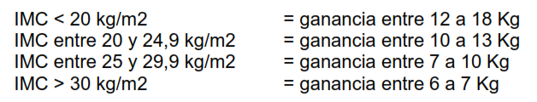
Examen físico
Realizar examen físico completo: céfalo caudal
Tomar signos vitales: pulso, respiración, temperatura y tensión arterial.
Valoración antropométrica: peso, talla, altura uterina y valorar estado nutrición. Se debe registrar el índice de masa corporal (IMC)
Valoración Ginecológica
Notes:
Si el primer control prenatal es tardío (después de la semana 16 – 18) se recomienda registrar el IMC pregestacional y con base en este establecer las metas de ganancia de peso durante la gestación.

Slide 11
Solicitud de exámenes paraclínicos
PARACLINICO | 1er Trimestre (1-12 semanas)
Hemoclasificacion | SI
Hemograma | SI
HBAgS | SI
Glicemia | SI
VIH | SI
PRT- sifilis | SI
Urocultivo | Hasta Semana 16
Rubeola IgG | SI
Toxoplasma IgG – IgM | SI
Gota Gruesa | Zona endémica
Chagas | Zona endémica
Ecografías | Semana 10.6 y 13.6

Slide 12
Valoración del riesgo materno
Gestantes con factores de riesgo biosicosociales, enfermedades asociadas y propias de la gestación tienen mayor riesgo de morbimortalidad materna y perinatal.
Trombofilias heredadas o adquiridas.
Evento tromboembólico venoso previo
Anemia de células falciformes
La gestante con una primera prueba de anticuerpos rápida reactiva para VIH (VIH 1 y VIH 2) realice inmediatamente una segunda prueba de anticuerpos diferente a la primera
Si la mujer tiene o se sospecha que tiene una enfermedad mental grave se debe garantizar su atención en un servicio especializado de salud mental.
Notes:
De acuerdo con la información obtenida de la anamnesis, el examen físico y los exámenes paraclínicos se valora y clasifica el riesgo para su intervención oportuna.
Estas gestantes deberán ser remitidas al especialista en ginecoobstetricia para valoración, quien les definirá un plan de atención integral de acuerdo con su condición de salud.
Si la mujer tiene o se sospecha que tiene una enfermedad mental grave se debe garantizar su atención en un servicio especializado de salud mental.
Los factores de muy alto riesgo y de alto riesgo que incrementan la posibilidad de presentar un evento tromboembólico venoso son:
Para la clasificación de riesgo de eventos tromboembólicos se deberá tener en cuenta la escala anexa (Anexo 11).
La gestante con una primera prueba de anticuerpos rápida reactiva para VIH (VIH 1 y VIH 2) realice inmediatamente una segunda prueba de anticuerpos diferente a la primera; si esta sale reactiva tome inmediatamente una muestra de sangre total para realizar carga viral de VIH, inicie tratamiento antirretroviral profiláctico y remita al prestador complementario para que le continúen manejo y definan el diagnóstico final.

Slide 13
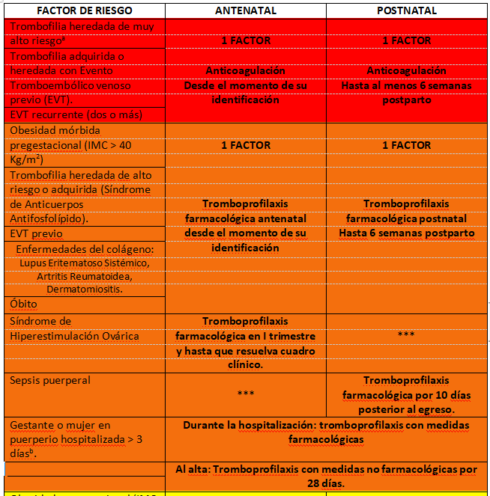
Notes:
Mujeres con alto riesgo son las que presentan: Y requerirán uso de ASA
Antecedente de Trastorno Hipertensivo del embarazo
Enfermedad Renal crónica
Enfermedad autoinmune
DM tipo 1 o 2
HTA crónica

Slide 14
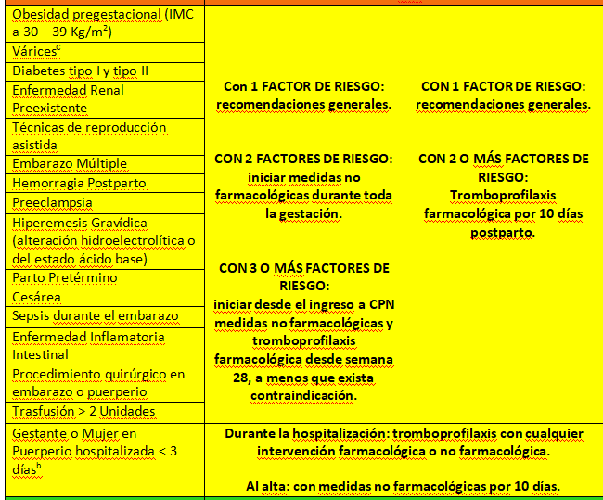
Notes:
Riesgo moderado para lo cual requiere dos elementos:
Primer embarazo
Edad de 40 años o mas
Intervalo intergenesico mayor a 10 años
IMC > o = a 35
Antecedente familiar de preeclampsia
Embarazo Múltiple
Con dos entonces manejo con ASA desde ss 12 hasta el dia del parto

Slide 15
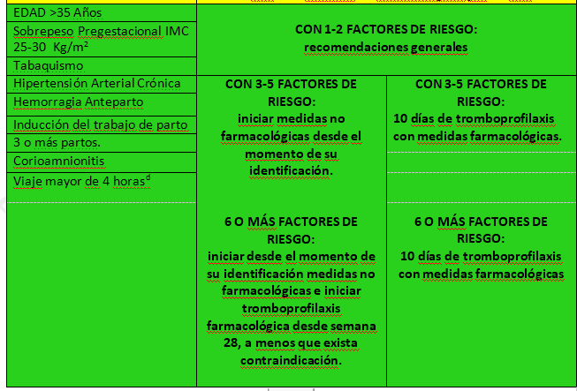

Slide 16
Micronutrientes
Plan de cuidado
Hasta la semana 12 0.4 mg/día. En alto riesgo de defectos del tubo neural, dosis de 4 mg.
En todas las gestantes, excepto Hb mayor a 14 g/dL.
A partir de la semana 14, administrar 1.200 mg/día.

Slide 17
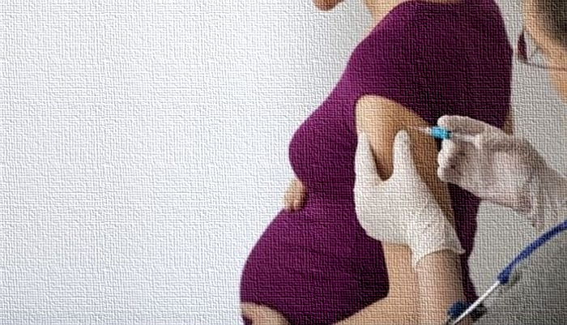


Vacunación
Td
Influenza
14s
Tdap
26s
Covid19
12s – 42d
Notes:
Debe realizarse de acuerdo con el esquema de vacunación vigente y los antecedentes de vacunación de la gestante. El esquema de vacunación para las gestantes incluye las siguientes vacunas:
Toxoide tetánico diftérico del adulto (Td) según antecedente vacunal.
Influenza estacional a partir de la semana 14
Tétanos, difteria y Tos ferina acelular (Tdap) a partir de la semana 26 de gestacion

Slide 18

Control Prenatal de Seguimiento
Valoración integral del estado de salud de las gestantes
Seguimiento al plan integral de cuidado para la salud
Detección temprana de alteraciones
Información en salud
Establecimiento del plan de parto

Slide 19
SIGNOS DE ALARMA | SIGNOS DE ALARMA OBSTÉTRICOS
Fiebre (Mayor o igual a 38C) | Dolor de cabeza
Tos (con o sin producción de esputo) | Ver lucecitas o visión borrosa
Dolor al respirar | Escuchar pitos o zumbidos
Dificultad para respirar (sensación de disnea o ahogo) | Dolor en la boca de estómago
Fatiga o malestar general intensos | Edemas o inflamación de manos y/o cara
Incapacidad para tolerar la vía oral | Disminución marcada o ausencia de movimientos fetales
Náuseas o vomito persistente | Actividad uterina
Hemoptisis | Sangrado por vagina
Diarrea | Salida de líquido claro transparente o blanco por vagina
 | Dolor o ardor al orinar

Slide 20
Examen físico
Tensión arterial:
Frecuencia cardiaca fetal.
Situación y presentación fetal a partir de la semana 36.
Curvas de ganancia de peso 28 s
Altura uterina.
Notes:
Tensión arterial (si hubiese criterios de preeclampsia, esto es: mayor o igual a 140/90, al menos en 2 ocasiones separadas por al menos 4 horas, después de la semana 20 de gestación, o mayor o igual a 160/110 en una sola toma; deberá ser llevada a un servicio hospitalario para el estudio inmediato de afectación de órgano blanco, se deberá garantizar continuidad de la atención hasta acceder a este servicio).
Curvas de ganancia de peso: la gestante con inadecuada ganancia a las 28 semanas debe continuar su control a cargo de un equipo multidisciplinario especializado.
Altura uterina.
Frecuencia cardiaca fetal.
Situación y presentación fetal a partir de la semana 36

Slide 21
Solicitud de exámenes paraclínicos
PARACLINICO | 1er Trimestre (1-12 semanas) | 2do Trimestre (13-28 semanas) | 3er Trimestre (29/40 semanas)
Hemoclasificacion | SI
Hemograma | SI | Semana 28
HBAgS | SI
Glicemia | SI
VIH | SI | SI | SI al memento del parto
PRT sifilis | SI | SI | SI
Urocultivo | Hasta Semana 16 | Si bacteriuria asintomática
Rubeola IgG | SI
Toxoplasma IgG – IgM | SI
Gota Gruesa | Zona endémica Mensual
Chagas | Zona endémica
PRUEBA DE TOLERANCIA A LA GLUCOSA |  | Entre semana 24 y 28
Ecografías | Semana 10.6 y 13.6 | Semana 18-22 | AU < p10 o > p90
Cultivo rectal y vaginal para Estreptococco del grupo B |  |  | Semana 35 - 37
Prueba treponémica rápida, Hemoclasificación, si la gestante NO tuvo control prenatal.
Prueba para VIH (prueba rápida) en caso de NO haberse realizado en el tercer trimestre.
Gota gruesa en zona endémica de malaria. Antígeno de superficie de hepatitis B si NO cuenta con tamizaje durante la consulta para el cuidado prenatal
Notes:
Ecografía obstétrica para la detección de anomalías estructurales. Realizar entre la semana 18 y semana 23 + 6 días.
Prueba de tolerancia oral a la glucosa (PTOG) con 75 gramos (g) de glucosa. Realizar entre la semana 24 y 28 de gestación.
Hemograma. Realizar en la semana 28 de gestación.
Tamización para estreptococo del grupo B con cultivo rectal y vaginal. Realizar entre la semana 35 a 37 de gestación.
En zonas endémicas de malaria se debe indicar una gota gruesa mensual.
Todo examen paraclínico que sea anormal deberá ser informado inmediatamente por medio documentable a la EAPB para contactar y reorientar al control prenatal inmediatamente.
Aplicación de la prueba de tamizaje ASSIST para detección temprana y valoración del riesgo por consumo de sustancias psicoactivas y alcohol para gestantes que manifiestan mantener su consumo durante el embarazo.
Los profesionales clínicos deben utilizar los criterios definidos en el CIE-10, el DSM-5, o cuando corresponda, su actualización vigente, como referencia para realizar el diagnóstico de los trastornos por consumo de alcohol y otras sustancias psicoactivas. Para los pacientes con diagnóstico de un trastorno por uso de sustancias, se canaliza a la Ruta Integral de Atención en Salud para personas con trastornos del comportamiento manifiestos por uso de sustancias psicoactivas y alcohol.

Slide 22
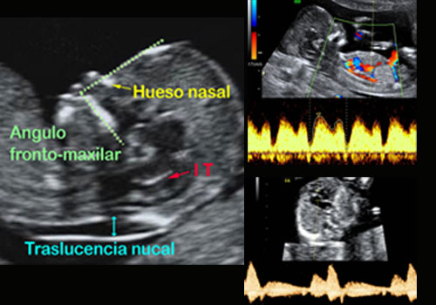
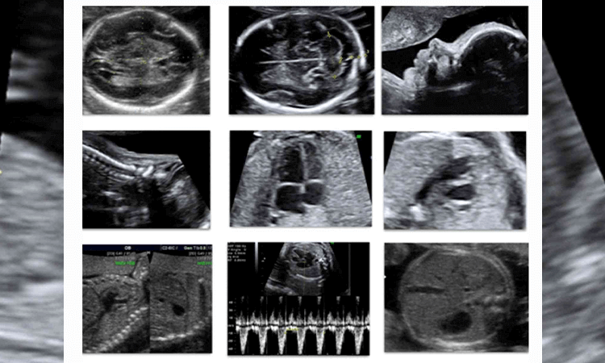
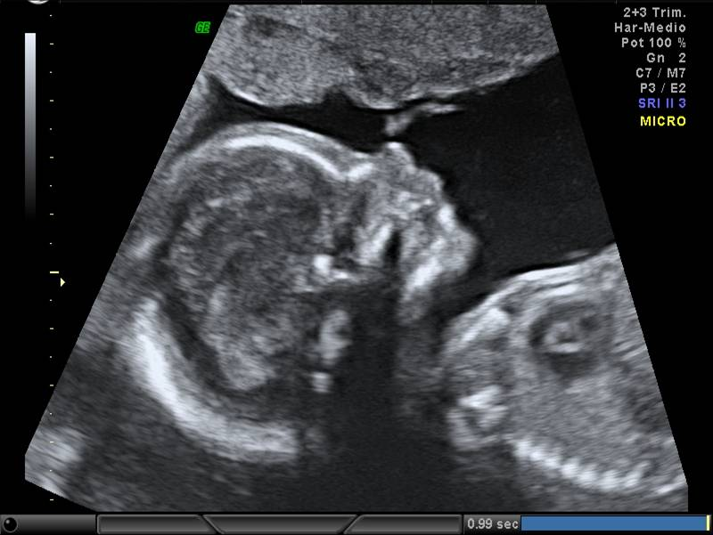
Solicitud de exámenes paraclínicos
ECOGRAFIA DE TAMIZAJE
10 semanas + 6 días y 13 semanas + 6 días
Tamizaje de aneuploidias
ECOGRAFÍA DE DETALLE ANATOMICO
Entre semana 18 y semana 23 + 6 días
ECOGRAFÍA OBSTÉTRICA
Altura uterina menor a percentil 10 o mayor al 90

Slide 23

Micronutrientes
Vacunación
Influenza Covid19
Acido acetil salicílico
Asesoría anticonceptiva
Carbonato de Calcio
Sulfato Ferroso
Td - Tdap
75 a 100 mg desde ss 12 hasta el día del parto
Antes de dada el alta hospitalaria
Seguimiento al plan
integral de cuidado
para la Salud
Desparasitación
Albendazol dosis única de 400 mg via oral 2 y trimestre
Notes:
gestación y hasta el día del parto en mujeres con un criterio de alto riesgo¹⁴, o con dos o más factores de riesgo moderado para preeclampsia¹⁵.
Suministro de condones para prevenir el riesgo de ITS, incluida en zonas de riesgo para Zikv.
Se deberá hacer una asesoría formal anticonceptiva, en caso tal, se deberá incluir en la historia clínica el método elegido para ser iniciado desde el post parto antes de dada el alta hospitalaria. Esta elección se deberá incluir también en el carnet perinatal.
Si se identifica pubalgia asociada a la gestación remitir a terapia física.
Se deberá proveer desparasitación antihelmíntica a gestantes en segundo y tercer trimestre de embarazo que habiten en zonas de alto riesgo de infección por geohelmintos (no acueducto, no alcantarillado, agricultoras o mineras, grupos étnicos y áreas con altos índices de Necesidades Básicas Insatisfechas), con Albendazol a dosis única de 400 mg via oral.

Slide 24

Plan de Parto
Confirmar presentación fetal ( maniobras de Leopold)
Definir prestador para la atención
Signos para reconocer el inicio del trabajo de parto
Fecha probable de parto
Información sobre el trabajo de parto y analgesia y manejo del embarazo prolongado
Cuidados del recién nacido
Cuidados postnatales
Clasificación del riesgo : riesgo psicosocial y enfermedades propias de la gestación
Intrumento : Evaluár CLAP materno ; escala de riesgo Psicosocial y Atalah
Notes:
En el último trimestre se realiza el análisis crítico de la evolución de la gestación.
Este plan incluye:
Confirmar presentación fetal (maniobras de Leopold).
Definir el componente y prestador para la atención del parto (incluye gestión con la familia, sobre los aspectos logísticos de la ausencia de la mujer en el hogar y la tenencia de sus hijas o hijos si los tiene) y remitir. En contextos rurales y étnicos en los que la gestante prefiera hacer uso de médicos tradicionales o parteras, se deberá dar información para la activación del sistema de referencia y transporte comunitario en caso de signos de alarma.
Información sobre el trabajo de parto, analgesia intra parto y manejo de embarazo prolongado
Signos para reconocer el inicio del trabajo de parto.
Cuidados del recién nacido.
Cuidados postnatales

Slide 25

Dimensión Sexualidad, Derechos Sexuales y Reproductivos

Slide 26

Atenciones Incluidas
Admisión de la gestante en trabajo de parto
Atención del primer periodo del parto
Atención del expulsivo
Atención del alumbramiento

Slide 27


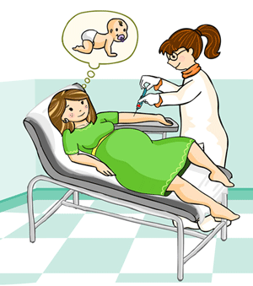
Atenciones Incluidas
Admisión de la gestante en trabajo de parto
Paraclínicos
Anamnesis
Examen Físico
Prueba treponémica rápida,
Hemoclasificación, si la gestante NO tuvo control prenatal.
Prueba para VIH (prueba rápida) en caso de NO haberse realizado en el tercer trimestre.
Gota gruesa en zona endémica de malaria.
Hematocrito y hemoglobina.
Antígeno de superficie de hepatitis B si NO cuenta con tamizaje durante la consulta para el cuidado prenatal
Notes:
Identificación, motivo de consulta, fecha probable del parto, inicio de las contracciones, percepción de movimientos fetales, expulsión de tapón mucoso, ruptura de membranas y sangrado.
Indagar por la presencia o ausencia de síntomas premonitorios de preeclampsia (cefalea, visión borrosa, tinitus, fosfenos, epigastralgia, vómitos en el III trimestre).
Antecedentes patológicos, quirúrgicos, alérgicos, ginecológicos, obstétricos, farmacológicos y familiares.
Revisión completa por sistemas.
Identificación de factores de riesgo y condiciones patológicas.

Slide 28


Atenciones Incluidas
Examen físico
Valoración del aspecto general
Valoración del estado nutricional
Toma de signos vitales
Revisión de síntomas por sistemas
Valoración del estado mental
Valoración ginecológica.
Valoración obstétrica
Valoración de genitales externos, estado de las membranas y pelvimetría clínica
Notes:
Valoración obstétrica que incluya la actividad uterina, las condiciones del cuello, la posición, situación y estación del feto, fetocardia, altura uterina, tamaño del feto, número de fetos.

Slide 29

Atenciones Incluidas
Considerar la admisión a la IPS para la atención del parto cuando se cumplan los siguientes criterios:
Dinámica uterina regular
Borramiento cervical >50%
Dilatación de 3-4 cm
Notes:
3 a 5 contracciones en 10 minutos con una duración de 30 a 60 segundos de intensidad
Valorar el riesgo obstétrico y las condiciones de acceso (distancia al domicilio, condiciones y disponibilidad de transporte, etc.), socioeconómicas, cognitivas y de aseguramiento de la gestante para la toma de decisiones sobre la observación o la hospitalización de las pacientes que no cumplan con los criterios de admisión en el trabajo de parto.
Quienes no estén en condiciones para la admisión, deberán recibir información sobre signos para observar, cambios para analizar e indicaciones muy precisas de regresar al hospital cuando ocurran estos cambios (inicio de actividad uterina, sangrado genital, amniorrea, disminución en la percepción de los movimientos fetales, epigastralgia, visión borrosa, fosfenos, tinitus, cefalea intensa).
Considerar de acuerdo a criterio médico, los factores de riesgo maternos o fetales identificados para la admisión de la gestante.

Slide 30
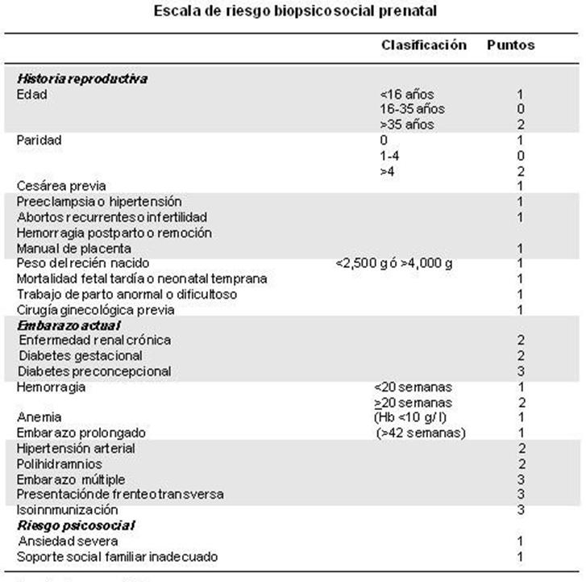
Atenciones Incluidas

Slide 31


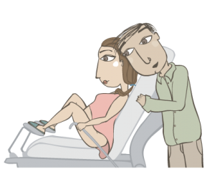
Atenciones Incluidas
Fase Latente
Aparición de contracciones
Fase Activa
Dilatación > a 6
Hasta 6 cms
Dinámica uterina regular.
Atención del primer periodo del parto

Slide 32
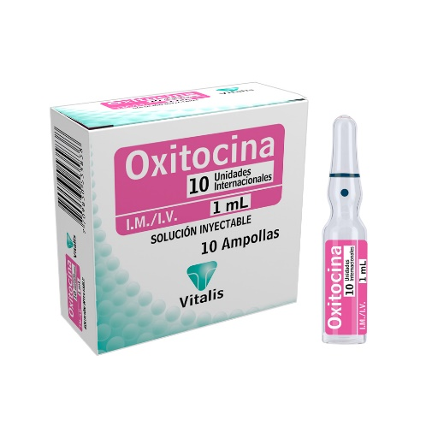
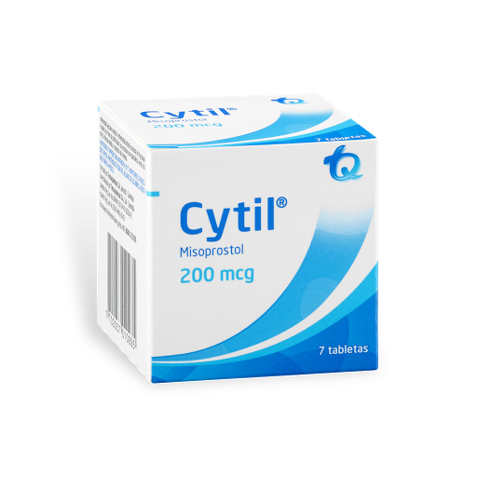
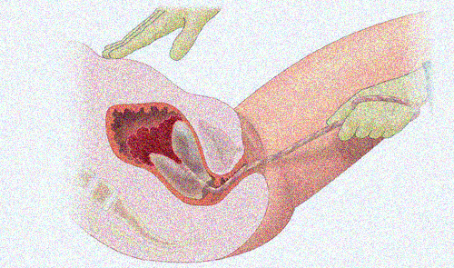
Atenciones Incluidas
Atención del Alumbramiento
Manejo activo del alumbramiento
5 UI o 10 UI Vía IM
EV lenta en 10 ml
tiempo no menor a 3 min
600 mcg misoprostol
Vía sublingual
Palpación abdominal para descartar la presencia de otro feto.
Tracción controlada del cordón
Pinzamiento una vez cesado el latido del cordón
Masaje uterino
Notes:
Al visualizar la placenta, se toma con las dos manos, se inicia un movimiento de rotación para enrollar las membranas y favorecer su expulsión completa. Debe revisarse la placenta tanto por su cara materna (observar su integridad) como por su cara fetal (presencia de infartos, quistes, etcétera). También debe verificarse la integridad de las membranas, el aspecto del cordón umbilical, su inserción y el número de vasos (lo normal, dos arterias y una vena). Ante la duda de que haya alumbramiento incompleto, debe procederse a la revisión uterina y extracción manual de los restos retenidos.

Slide 33
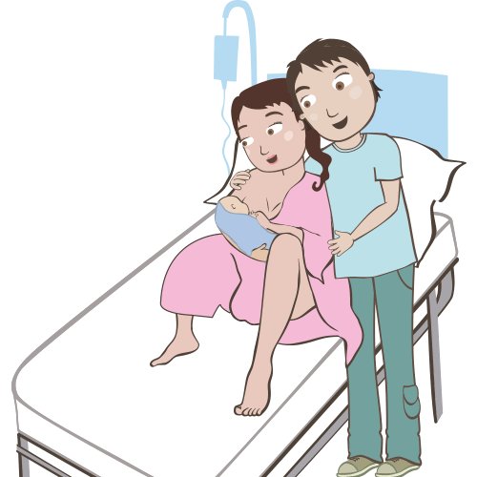
Atenciones Incluidas
Atención del Alumbramiento
Vigilancia Hemostasia
Signos vitales maternos.
Globo de seguridad.
Sangrado genital.
Revisar las suturas vulvares y el sitio de la episiotomía
Infusión I.V. de 5 a 10 unidades de Oxitocina diluidas en 500 ó 1.000 cc de cristaloides
Normal una pérdida de 500 cc de sangre luego del parto vaginal normal
Aplicar el DIU posparto, antes de hacer las suturas perineales, dentro de las primeras 48 horas.
Notes:
Después del alumbramiento se continúa con una infusión I.V. de 5 a10 unidades de Oxitocina diluidas en 500 ó 1.000 cc de cristaloides para prevenir la hemorragia posparto por atonía uterina. Se considera normal una pérdida de 500 cc de sangre luego del parto vaginal normal. Si la madre lo ha elegido, se puede proceder a aplicar el DIU posparto. Éste debe aplicarse antes de hacer las suturas perineales; si no es posible, se hará dentro de las primeras 48 horas del posparto. La aplicación del DIU posparto debe ser hecha por personal experto con entrenamiento específico.
Durante los siguientes minutos luego del parto se producen la mayoría de hemorragias, por lo cual es preciso vigilar la hemostasia uterina, teniendo en cuenta los siguientes aspectos:
Signos vitales maternos.
Globo de seguridad.
Sangrado genital.
Revisar las suturas vulvares o el sitio de la episiotomía para descartar la formación de hematomas.

Slide 34

Atenciones Incluidas
Atención del Alumbramiento
En caso de presentarse hemorragia, debe evaluarse la capacidad resolutiva de la institución y, si es necesario, deberá ser remitida a un nivel de mayor complejidad, previa:
    Identificación de su causa
    Estabilización hemodinámica
    Inicio del tratamiento
Notes:
Después del alumbramiento se continúa con una infusión I.V. de 5 a10 unidades de Oxitocina diluidas en 500 ó 1.000 cc de cristaloides para prevenir la hemorragia posparto por atonía uterina. Se considera normal una pérdida de 500 cc de sangre luego del parto vaginal normal. Si la madre lo ha elegido, se puede proceder a aplicar el DIU posparto. Éste debe aplicarse antes de hacer las suturas perineales; si no es posible, se hará dentro de las primeras 48 horas del posparto. La aplicación del DIU posparto debe ser hecha por personal experto con entrenamiento específico.
Durante los siguientes minutos luego del parto se producen la mayoría de hemorragias, por lo cual es preciso vigilar la hemostasia uterina, teniendo en cuenta los siguientes aspectos:
Signos vitales maternos.
Globo de seguridad.
Sangrado genital.
Revisar las suturas vulvares o el sitio de la episiotomía para descartar la formación de hematomas.

Slide 35

ATENCIÓN POSPARTO

Slide 36

Puerperio Inmediato
Comprende las dos primeras horas post parto.
Signos vitales maternos.
Toma de signos vitales cada 15 minutos por 2 horas.
APLICACIÓN DE ESCALA DE ALERTA TEMPRANA
Globo de seguridad.
Sangrado genital.
Revisar las suturas vulvares o el sitio de la
episiotomía para descartar la formación de hematomas.
Notes:
Durante este, se producen la mayoría de las hemorragias, por lo cual es preciso vigilar la hemostasia uterina, teniendo en cuenta los siguientes aspectos:
Si no se producen alteraciones en este período, la madre debe trasladarse al sector de alojamiento conjunto y allí se le instruirá y apoyará sobre la lactancia materna a libre demanda, vacunación, puericultura, signos de alarma, consulta de puerperio y demás temáticas pertinente.
En caso de presentarse hemorragia, debe evaluarse la capacidad resolutiva de la institución y, si es necesario, deberá ser remitida a un nivel de mayor complejidad, previa identificación de su causa, estabilización hemodinámica e inicio del tratamiento, asegurando su ingreso en la institución de referencia.

Slide 37

Puerperio Mediato
Comprende desde las primeras dos hasta las 48 horas post parto.
Vigilar y controlar la involución uterina y el aspecto de los loquios
Detectar tempranamente las complicaciones como hemorragia e infección puerperal Y riesgo tromboembolitico
Deambulación temprana.
Alimentación adecuada a la madre.
Notes:
Las siguientes acciones deben incluirse durante este período, además de las acciones descritas en el puerperio inmediato:
Vigilar y controlar la involución uterina y el aspecto de los loquios.
Detectar tempranamente las complicaciones como hemorragia e infección puerperal, vigilando la presencia de taquicardia, fiebre, taquipnea, subinvolución uterina, hipersensibilidad a la palpación uterina y loquios fétidos.
Deambulación temprana.
Alimentación adecuada a la madre.
Finalmente se incluye la consulta ambulatoria post parto que deberá llevarse a cabo entre el 3° y el 5° días post parto.

Slide 38

Tamizaje de depresión Postparto
“Durante el último mes, ¿se ha preocupado porque con frecuencia se sentía triste, deprimida o sin esperanza?”
“Durante el último mes, ¿se ha preocupado porque con frecuencia sentía poco interés por realizar actividades y además no sentía que le proporcionaran placer?”
Notes:
Se debe realizar un tamizaje para depresión posparto Se sugiere que en las diferentes visitas con la mujer tras el parto se le realicen las siguientes preguntas para identificar la posibilidad de una depresión posparto:
Quienes hayan respondido afirmativamente estas dos preguntas deberán tener un acompañamiento de personal de psicología y psiquiatría para hacer diagnostico confirmatorio de la Depresión y brindar apoyo terapéutico que se requiera.

Slide 39
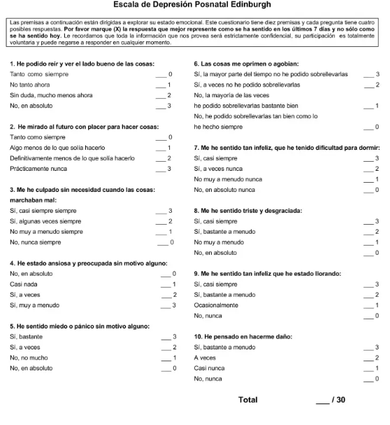
>12
Notes:
Se deberá realizar un seguimiento por el equipo de salud mental posterior al alta a aquellas mujeres que tengan un puntaje mayor a 12 puntos en la Escala de depresión posnatal de Edimburgo EPDS.

Slide 40

Entregar el registro de nacido vivo y promover que se haga el registro civil del recién nacido en forma inmediata.
Asesorar sobre anticoncepción
Proveer los anticonceptivos antes del alta hospitalaria se deberá partir de anteriores asesorías anticonceptiva
Notes:
En caso de presentarse alguno de ellos debe regresar a la institución.
Completar el esquema de inmunizaciones
Hemoclasificacion del recién nacido

Slide 41

Finalmente se incluye la consulta ambulatoria post parto que deberá llevarse a cabo entre el 3° y el 5° días post parto.
El alta hospitalaria se debe dar a las 24 horas de un parto vaginal y de 48 después de una cesárea como mínimo.
Notes:
Se deberá agendar la cita de control del posparto como parte de las actividades en el ámbito intrahospitalario, que deberá realizar se entre el tercer y el séptimo día posparto. Esta consulta se deberá enfocar especialmente en informar sobre signos de alarma para consultar por el servicio de urgencias, especialmente para hemorragia posparto, infección, Preclampsia, eclampsia y tromboembolismo.

Slide 42
SIGNOS DE ALARMA EN EL POSTPARTO
Presencia de loquios con mal olor, sangrados abundantes o hemorragia
Síntomas premonitorios: cefalea, visión borrosa, tinnitus, fosfenos, alteraciones visuales, convulsiones, epigastralgia
Fiebre
Sangrado genital abundante
Dolor en hipogastrio, vómito, diarrea.
Empeoramiento o la experiencia de nuevos dolores perianales o uterinos
Dolores agudos (cefaleas, torácico o abdominal)
Disuria (micción dolorosa, incompleta o dificultosa)
Problemas con las mamas (enrojecimiento, dolor, calor)
Dolor o hinchazón en las piernas
Estado de ánimo que afecta a la relación con el recién nacido, con los demás o que no permite una actividad normal.
Notes:
En caso de presentarse alguno de ellos debe regresar a la institución.

Slide 43
Lactancia Materna Exclusiva
Puericultura Básica
Alimentación Balanceada
Actividad física progresiva
Autoestima y Autocuidado
Fortalecimiento del vinculo afectivo
Formas de violencia
Sueño y descanso
Alivio del dolor: AINES
Notes:
Se debe además:
Informar sobre la importancia de la lactancia materna exclusiva, puericultura básica, alimentación balanceada adecuada para la madre, fortalecimiento de los vínculos afectivos (la importancia del contacto piel a piel y la lactancia materna temprana, como los principales factores que permiten el establecimiento de vínculo afectivo), la autoestima y el autocuidado, la importancia de la actividad física progresiva para promover la recuperación del tono muscular de la mujer y de la actividad de la vida diaria (por ejemplo con paseos diarios); así mismo se informará sobre las diferentes formas de violencia de género y sexual y los mecanismos de denuncia de las mismas,. información sobre los hábitos de sueño y descanso
Para conseguir el alivio del dolor derivado de la involución uterina, administrar AINES de acción corta como el ibuprofeno de 600 mg o acetaminofén en dosis que no excedan los 4.000 mg al día. El dolor cede espontáneamente al final de la primera semana tras el parto.

Slide 44
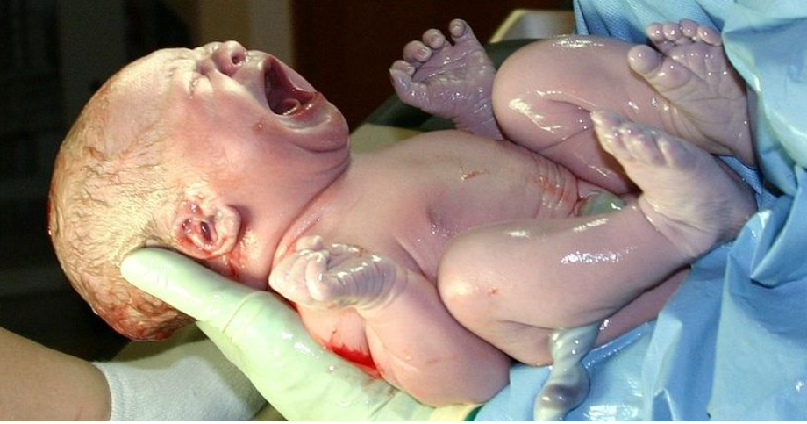
Dimensión Sexualidad, Derechos Sexuales y Reproductivos
Atención del Recién Nacido

Slide 45

Atenciones Incluidas
      Atención del recién nacido en sala de partos/nacimientos
Limpieza de vía aérea
Secado del recién nacido
Observación de la respiración o llanto, y el tono muscular
Pinzamiento oportuno y corte del cordón umbilical.
Contacto piel a piel
Notes:
La adaptación neonatal inmediata está representada por el conjunto de modificaciones cardio-hemodinámicas, respiratorias y de todo orden que sucede en procura de la adecuación del ser humano al entorno atmosférico al nacer. De su éxito depende fundamentalmente el adecuado y exitoso tránsito de la condición intrauterina a la vida en el ambiente exterior.
Las salas de adaptación neonatal deben disponer de un pendón o una pieza informativa sobre el manejo del recién nacido con depresión respiratoria o con necesidad de reanimación neonatal.
Limpieza de las vías aéreas: En el momento en que el recién nacido asome la cabeza, se deben limpiar manualmente las secreciones primero de la boca y luego de las fosas nasales. Se debe evitar la realización de succión de las vías aéreas de forma rutinaria y se debe reservar este procedimiento solo para los casos de líquido amniótico con meconio espeso, sangre o pus con obstrucción de la vía aérea o si el recién nacido se encuentra con depresión respiratoria.
Secado del recién nacido: Proceder al secado completo. Para esto, se coloca al recién nacido sobre el abdomen de la madre, en contacto piel a piel y se inicia con el secado de la cabeza y cara y luego del resto del cuerpo en forma suave, gentil y exhaustiva, con campo seco y tibio. Posteriormente debe cubrirse con campo seco y tibio, y debe tenerse especial cuidado en evitar la pérdida de calor por la cabeza colocando un gorro. En caso de no contar con gorro, una alternativa sería armar un turbante con una compresa tibia y seca. En el caso de los recién nacidos prematuros, se recomienda manejar de acuerdo con las indicaciones específicas del lineamiento de atención al recién nacido prematuro
Observación de la respiración o llanto, y el tono muscular: La limpieza de las vías aéreas y el secado estimulan al recién nacido. Si el niño se encuentra en apnea, debe iniciarse la atención del recién nacido deprimido con ventilación con presión positiva según el esquema de reanimación neonatal vigente de las Guías de Soporte Vital Avanzado Neonatal (NALS, por sus siglas en inglés).
Pinzamiento oportuno y corte del cordón umbilical: Excepto si tiene indicaciones para realización de pinzamiento inmediato, debe realizarse entre el segundo o tercer minuto de nacido o cuando este deje de latir. Se consideran criterios para pinzamiento inmediato del cordón umbilical el abrupcio de placenta y la placenta previa sangrante. Se debe considerar el pinzamiento diferido del cordón umbilical en los casos de prolapso o procidencia de cordón umbilical, nacimiento vaginal con ruptura prolongada de membranas o de nacimiento vaginal en podálica donde se presume hipovolemia sin sangrado placentario. En todo caso, se deben tener en cuenta los criterios de latido umbilical, ingurgitación de vena umbilical y perfusión satisfactoria de piel para el pinzamiento del cordón umbilical. En los casos en que coexista algún criterio para pinzamiento inmediato con algún otro criterio para pinzamiento oportuno o diferido, debe prevalecerse el inmediato. Todo el instrumental que se use para pinzar y cortar el cordón umbilical debe estar estéril.
Continuar el contacto piel a piel con la madre si las condiciones clínicas lo permiten: Adicionalmente, debe presentarse el recién nacido a la madre y al padre o al acompañante (si se permitió la entrada del padre o de acompañante al parto) con el objeto de favorecer la relación vincular de los padres con el recién nacido. Se debe continuar monitoreando la respiración y se debe estimular el inicio de la lactancia materna. Si el niño se encuentra sano, se recomienda no separar de la madre durante los primeros 60 minutos, e incluso se deben postergar los procedimientos de aplicación de profilaxis, antropometría y examen físico completo después de este tiempo.

Slide 46
Atenciones Incluidas
      Atención del recién nacido en sala de partos/nacimientos
Lactancia materna
Limpieza de las secreciones
Apoyo a la adaptación neonatal inmediata / Evitarse la separación del binomio madre-hijo
Valoración del APGAR
Escala de Silverman–Anderson
Notes:
Lactancia materna: Se recomienda iniciar la lactancia materna durante el contacto piel a piel siempre que la madre esté en condiciones VIH, sarampión, parotiditis, rubeola, tuberculosis o varicela y sospecha de galactosemia en el recién nacido.
Limpieza de las secreciones de la boca nuevamente, si es necesario.
Continuación del apoyo a la adaptación neonatal inmediata mientras se encuentra en contacto piel a piel y debe evitarse la separación del binomio madre-hijo. En caso en el que el recién nacido deba ser separado de la madre durante la transición de su adaptación neonatal, debe ubicarse bajo fuente de calor que idealmente debe ubicarse en la misma sala de partos/de cirugía/de nacimientos.
Valoración del APGAR: Se debe valorar la vitalidad y reactividad del recién nacido con la Escala de Apgar al minuto y a los 5 minutos para describir de forma estandarizada la vitalidad, teniendo en cuenta, de forma especial, la evaluación del tono muscular, el esfuerzo respiratorio y la frecuencia cardiaca. No se deben retrasar las intervenciones para los recién nacidos deprimidos hasta la valoración de un minuto. La adaptación neonatal inmediata se apoya si el Apgar es de 7 o más, se conduce si el Apgar es de 5 a 7 o se induce si es de 4 o menos. En todo caso, se debe vigilar la estabilización del recién nacido. Para los casos de Apgar menor de 7 se debe valorar la capacidad resolutiva de la institución y remitir a nivel con la complejidad necesaria para proveer la atención neonatal adecuada. Si el recién nacido tuvo un Apgar menor de 7 a los cinco minutos, se debe descartar asfixia perinatal. Si el neonato debe ser remitido, debe transportarse de acuerdo con los criterios de transporte neonatal seguro y adecuado a su condición clínica. Ver Descripción de la Escala de APGAR en el Anexo 9.
Escala de Silverman–Anderson: Debe realizarse si el recién nacido tiene dificultad respiratoria a los 10 minutos de nacimiento. Ver Descripción de la Escala de APGAR en el Anexo 10.

Slide 47
Atenciones Incluidas
      Atención del recién nacido en sala de partos/nacimientos
Examen físico neonatal inicial
Identificación del recién nacido y expedición del certificado de recién nacido vivo
Profilaxis umbilical
Profilaxis ocular
Notes:
Examen físico neonatal inicial: Luego de los primeros 60 minutos de vida (después del contacto piel a piel con la madre y de la consolidación de la adaptación neonatal) y dentro de los primeros 90 minutos de vida se procederá a un examen breve, el cual busca evaluar la adecuada transición del recién nacido a la vida extrauterina, identificar el sexo, detectar tempranamente anomalías congénitas y ofrecer información inicial del estado del recién nacido a los padres. Durante la realización de este examen físico, debe verificarse la permeabilidad esofágica y anal. Así mismo, debe medirse la temperatura, la cual debe estar entre 36,5 y 37,5º centígrados. Por encima o por debajo de estos valores, debe considerarse una señal de peligro.
Identificación del recién nacido y expedición del certificado de recién nacido vivo: Debe realizarse frente a la madre y antes de su separación siempre y cuando no interfiera con la conducción o inducción de la adaptación neonatal. En la manilla de identificación del recién nacido se debe describir fecha y hora de nacimiento, nombre de la madre, número de historia clínica, sexo, peso, talla y perímetro cefálico. La expedición del certificado de recién nacido vivo debe realizarse por parte del profesional que atiende el parto y sin este documento ningún niño puede salir de la institución en la que nació.
Profilaxis umbilical: Se debe realizar la ligadura del muñón umbilical con una liga de caucho o una liga equivalente que sea efectiva y segura. Se debe verificar que no se atrape la piel periumbilical sino únicamente el muñón umbilical y se debe realizar la limpieza del muñón umbilical con Clorhexidina o Yodopovidona teniendo cuidado de retirar el exceso del antiséptico que haya podido aplicarse en la piel del recién nacido.
Profilaxis ocular: Para la prevención de la oftalmía neonatal se debe realizar con solución oftálmica de Povidona iodada al 2,5% o al 5% (según disponibilidad), una gota en cada ojo en dosis única. En caso de no contar con solución oftálmica de Povidona iodada, se puede hacer uso de solución de pomada de Eritromicina al 0,5%, de pomada de tetraciclina al 1% o de nitrato de plata al 1%. Es importante reconocer que con el uso de nitrato de plata hay descripciones de efectos irritantes.

Slide 48
Atenciones Incluidas
      Atención del recién nacido en sala de partos/nacimientos
Toma de muestra de sangre de cordón
Toma de medidas antropo-métricas
Registro de los datos en la historia clínica
Profilaxis de la enfermedad hemorrágica del recién nacido
Notes:
Profilaxis de la enfermedad hemorrágica del recién nacido: Se debe aplicar Vitamina K 1 mg por vía intramuscular en la región anterior del muslo en dosis única. Si se dispone de Vitamina K en presentación oral con equivalencia farmacológica a la presentación parenteral, puede administrarse en lugar de esta última. Para el recién nacido con peso menor de 1.500 gramos, la dosis de Vitamina K es de 0,5 mg vía intramuscular en dosis única en la misma localización anatómica del recién nacido a término.
Toma de muestra de sangre de cordón: Se tomará muestra de sangre de cordón para la hemoclasificación neonatal, para el tamizaje de hipotiroidismo congénito con TSH neonatal y para la realización de otras pruebas de laboratorio según los antecedentes maternos identificados (por ejemplo, VDRL, gota gruesa, etc.). La muestra de sangre de cordón debe tomarse con la técnica de “asa” y no debe tomarse mientras no haya habido alumbramiento de la placenta. En el momento en que se implemente el programa de tamizaje neonatal (que incluye tamizaje de errores innatos del metabolismo), se realizarán consideraciones respecto a la toma de la muestra para tamizaje de hipotiroidismo congénito y las demás pruebas de tamizaje en sangre. Mientras tanto, se continuará con los procedimientos relacionados con la toma de muestra de sangre de cordón para detección de hipotiroidismo congénito. Previo al nacimiento, ha debido procederse a la revisión de los exámenes maternos de Hepatitis B, Toxoplasmosis, Sífilis y VIH, si no se cuenta con estos resultados, deben haberse solicitado a la madre en el momento de la admisión para el trabajo de parto.
Toma de medidas antropométricas: Se deben tomar medidas de peso, talla, perímetro cefálico y perímetro torácico a todos los recién nacidos, y se deben registrar en la historia clínica. Debe prestarse especial atención a los casos en los que las medidas antropométricas no se correspondan adecuadamente con la edad gestacional, con el objeto de anticiparse a distintos riesgos perinatales y postnatales. Luego de la antropometría del examen físico más detallado, puede procederse a vestir al recién nacido.
Registro de los datos en la historia clínica: En la historia clínica deben registrarse todos los detalles del nacimiento y de los procedimientos realizados al recién nacido. Se debe identificar al recién nacido e indicar las actividades a realizar durante las siguientes cuatro horas de vida.

Slide 49

Atenciones Incluidas
Cuidados durante las primeras veinticuatro horas de vida. primeros 90 minutos de vida
Realizar examen físico completo por profesional de medicina o especialista en pediatría:
Control de signos vitales nacido. Y cada 6 horas la tensión arterial en las cuatro extremidades con el objeto de encontrar hipertensión arterial generalizada o de predominio en miembros superiores respecto de los miembros inferiores, como medida para el tamizaje de coartación aórtica.
Vigilar condiciones higiénicas y del vestido.
Revisar los resultados
Vacunar: BCG HB
Realizar tamizaje de cardiopatía congénita: se debe realizar a las 24 horas de nacido antes del egreso hospitalario y en caso de continuar en el hospital, a las 48 horas de edad nuevamente. Se debe hacer con pulso oximetría preductal (en miembro superior derecho) y post-ductal (en miembros inferiores). Se considerará anormal cuando se registre una diferencia mayor a 3% en la saturación de oxígeno entre estas medidas, o cuando esta se encuentre en un nivel menor a 90%.
Realizar tamizaje visual: se debe realizar con las técnicas semiológicas básicas de inspección ocular y realización de reflejo rojo retiniano.
Realizar tamizaje auditivo: el tamizaje auditivo neonatal es de carácter obligatorio. Debe hacerse con Emisiones Otoacústicas (EOA) 24 horas antes del egreso del paciente
Realizar tamizaje de errores innatos del metabolismo: TSH
Iniciar suplementación de hierro: se iniciará suplementación de hierro elemental
Educar a los padres y acompañantes sobre los cuidados del recién nacido y sobre
Entregar el certificado de recién nacido vivo y orientar acerca de la expedición del registro civil.
En caso de tratarse de un recién nacido hijo de padres sin aseguramiento,
Remitir al recién nacido
Notes:
Criterios Hospitalarios para egreso del recién nacido sano: Valoración obstétrica que incluya la actividad uterina, las condiciones del cuello, la posición, situación y estación del feto, fetocardia, altura uterina, tamaño del feto, número de fetos.

Slide 50

Atenciones Incluidas
Egreso hospitalario
Cumplido las condiciones mencionadas previamente
Expedido y registrado el carné de salud infantil, se haya registrado la Historia Clínica Perinatal Simplificada del CLAP
Tamizajes neonatales tsh – 3 Dias
Cita de control los próximos 3 a 5 días
Brindado recomendaciones de cuidado y manejo ambulatorio del recién nacido
Valoración de Lactancia Materna
Notes:
Se dará el egreso hospitalario cuando se hayan cumplido las condiciones mencionadas previamente para el egreso, se hayan entregado las recomendaciones de cuidado y manejo ambulatorio del recién nacido (y se verifique que los padres las hayan comprendido), se haya expedido y registrado el carné único de salud infantil, se haya registrado la Historia Clínica Perinatal Simplificada del CLAP, se hayan realizado los tamizajes neonatales (una vez se haya generado la directriz para su implementación desde el Ministerio de Salud y Protección Social) o esté programada su realización, se haya asignado la cita de control por pediatría para los siguientes 3 a 5 días del egreso hospitalario o ya esté programada para la primera semana de vida, y se haya asignado la consulta de valoración de la lactancia materna.

